Slide 1
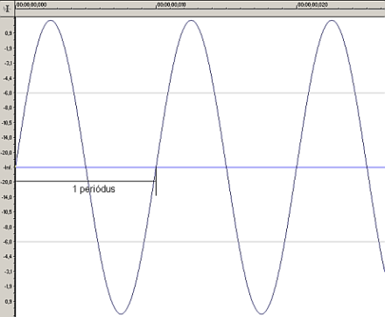
Rezgés: nyomásingadozás (oszcilláló mozgás egy egyensúlyi állapot körül)
periódusidő (T) (~ hullámhossz, λ)
frekvencia = a rezgés szaporasága (F)
amplitúdó (A)
Hangnyomás-idő függvény
Hullámforma, rezgéskép, oszcillogram

Slide 2
Az összetett rezgések felépítése
A periodikus összetett rezgések (ún. zenei hangok):
összetevői szinuszrezgések,
a legkisebb frekvenciájú összetevő az alaphang (vagy alapharmonikus), jele f₀),
a többi összetevő felhang (vagy felharmonikus), jelük f₁, f₂ stb.
A felhangok frekvenciája az alaphang frekvenciájának egész számú többszö- röse  a felhangok frekvenciájának különbsége páronként állandó, és megegyezik az alaphang frekvencia- értékével.

Slide 3
Akusztikai elemzés
Az összetett hang összetevőit fejtjük vissza.
Az a folyamat, amikor egy összetett rezgést (akár periodikus, akár nem) frekvenciakomponensekre bontunk, a frekvenciaelemzés.
Fourier francia matematikus a 19. század elején kimutatta, hogy lineáris rendszerekben bármely összetett rezgés időfüggvénye felbontható különböző frekvenciájú, amplitúdójú és fázisú harmonikus komponenseire (szinuszhangok sokaságára). = Fourier-analízis vagy Fourier-sorfejtés.
A frekvenciakomponensekre bontás adja ki a hangjel spektrumát  hangszínkép vagy spektrogram.

Slide 4
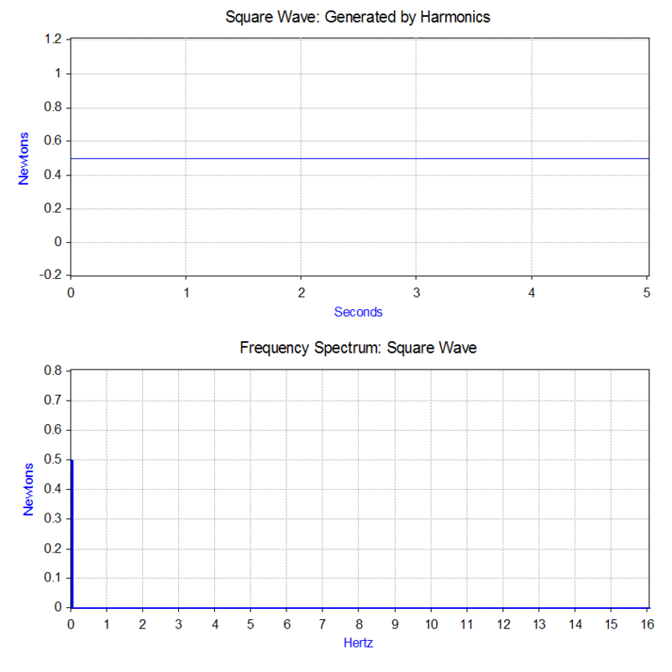

Slide 5
ALAPHANG ÉS FELHARMONIKUSOK
Idő,
frekvencia
és
intenzitás
ALAPHANG FELHARMONIKUSOK
Fourier-analízis

Slide 6
Spektrum → Hangszín
Spektrum: frekvencia-összetevők energiaeloszlása
Spektrogram = hangszínkép
Notes:
amcsik

Slide 7
Rezonancia
A rezgés folyamatossá tétele csak külső energia bevitelével lehetséges, ezáltal kényszerrezgést állítunk elő.
A kényszerrezgés frekvenciáját a gerjesztő erő frekvenciája szabja meg.
A kényszerrezgést végző test kitérési amplitúdója akkor lesz a legnagyobb, ha a kényszerítő (gerjesztő) frekvencia megegyezik a kényszerített (gerjesztett) rendszer saját frekvenciájával. Ez a rezonanciajelenség (rezonanciafrekvencia).

Slide 9
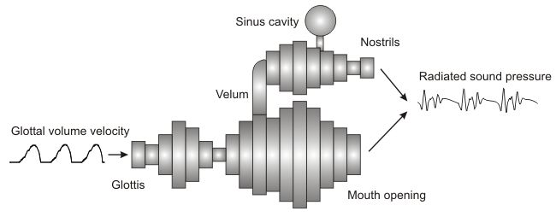
A forrás-szűrő modell
A beszéd a forrás (azaz a hangszalagok keltette zönge és/vagy a toldalékcsőben létrejövő zörej) által kibocsátott akusztikai jel és a toldalékcső mint szűrő karakterisztikájából adódik elő.
A toldalékcső három üregét, az orrüreget, a szájüreget és a garatüreget lehet úgy modellezni, mint egymáshoz kapcsolt rezonátorokat (pl. csőmodell).
Fant 1960.

Slide 10
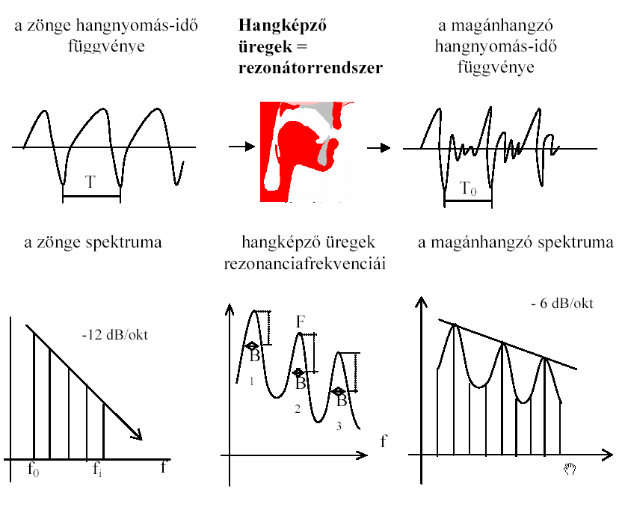
FORRÁS SZŰRŐ KIMENETI JEL

Slide 11
The Vowel Demonstrator: https://www.youtube.com/watch?v=sx5KNQYY_cg

Slide 12
Zöngés gerjesztés
Magánhangzók és magánhangzószerű hangok (pl. [j l. r]): a forrás a zönge, a szűrő a toldalékcső rezonanciája.
A rezonanciafrekvenciák irányítják a magánhangzó- észlelésünket, ebben a zönge sajátosságainak (pl. az alaphangmagasság- nak) nincs szerepe (l. pl. suttogás).

Slide 13
Zörejes gerjesztés
A zöngétlen mássalhangzók esetében csak a szájüregben létrehozott akadály kelt turbulens áramlást (pl. [s ʃ t]): a zörejforrás hangját engedjük át a szájüreg szűrőjén.

Slide 14
Vegyes / kevert gerjesztés
A zöngés mássalhangzók esetében a zönge és a turbulencia kombinációjával jön létre hang (pl. [z ʒ d]).

